Slide 1
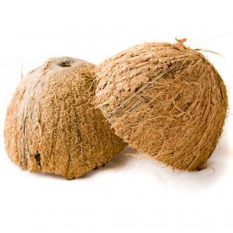
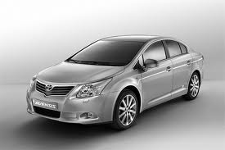
EKO-kompozyty

Slide 2
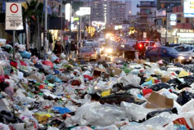
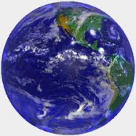
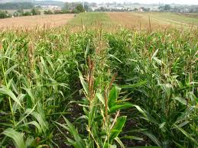
Eko-kompozyty (biokompozyty) – przyjazne dla środowiska kompozyty z surowców odnawialnych

Slide 3
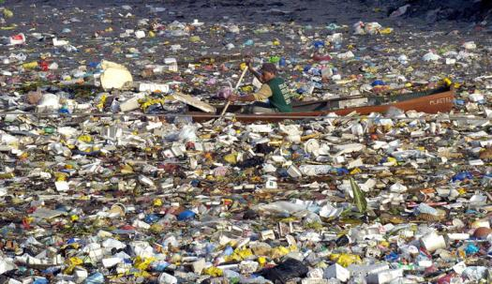
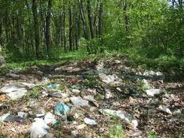
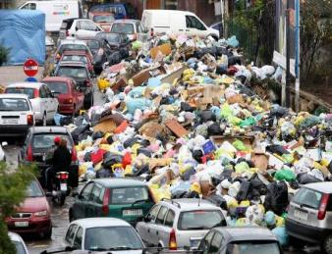
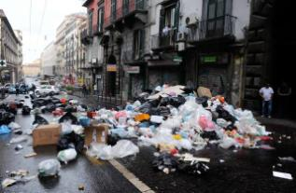
Neapol

Slide 4
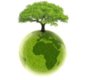
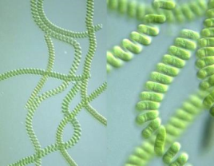
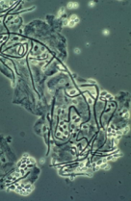
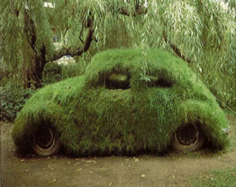
Ekologia
(gr. oíkos + -logia = dom + nauka)
– nauka o strukturze i funkcjonowaniu przyrody
Oddziaływania:
organizm
organizm
organizm
środowisko

Slide 5
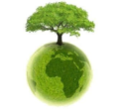
EKOLOGIA
EKONOMIA
EKO-KOMPOZYTY
PRZEPISY PRAWNE

Slide 6
EKO-KOMPOZYTY
BIOKOMPOZYTY
KOMPOZYTY Z SUROWCÓW ODNAWIALNYCH
KOMPOZYTY DEGRADOWALNE

Slide 7
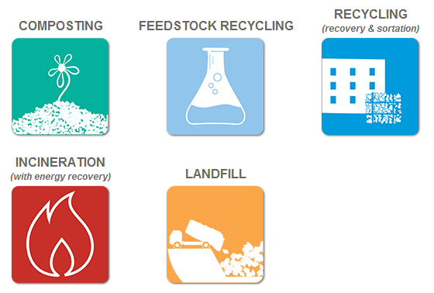
Wymagania dotyczące odzysku
RECYKLING MATERIAŁOWY
ODZYSK
ENERGII
FORMY
ODZYSKU
RECYKLING ORGANICZNY

Slide 8
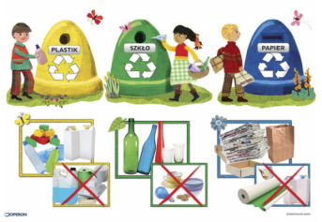
Materiał a środowisko
Wyroby bezpieczne dla środowiska, zdrowia i życia
DYREKTYWA 2004/12/EC w sprawie opakowań i odpadów opakowaniowych
odzysk min. 60%
recykling min. 55% - max. 80%
szkło – 60%
papier, tektura – 60%
metale – 50%
tworzywa sztuczne – 22,5%
drewno – 15%
UE: do końca 2008
Polska: do końca 2014
Dyrektywa 2000/53/EC w sprawie pojazdów o zakończonym życiu technicznym Dyrektywa 2002/96/EC w sprawie zużytego sprzętu elektrotechnicznego i elektronicznego
Notes:
„gdzie ograniczenie powstawania odpadów nie jest możliwe, należy ponownie użyć i odzyskać materiały lub energię odpadów”
„każdy producent odpowiada za finansowanie zarządzania odpadami powstałymi z jego wyrobów”

Slide 9
Różnorodność procesów powodujących niszczenie materiałów
ORGANIZMY
NO_{2,} SO_{2,} NH_{3,} CO, H₂O_{2,} O
PROMIENIOWANIE
biodegradacja
degradacja środowiskowa
fotodegradacja
degradacja mechaniczna
degradacja termiczna
degradacja hydrolityczna
NAPRĘŻENIA
TEMPERATURA
[i] Leboda R., Olszczuk P. (2002). Odpady komunalne i ich zagospodarowanie. Lublin, 437 ss.
WODA

Slide 10
Hanna Żakowska, Wymagania ekologiczne dotyczące opakowań

Slide 11
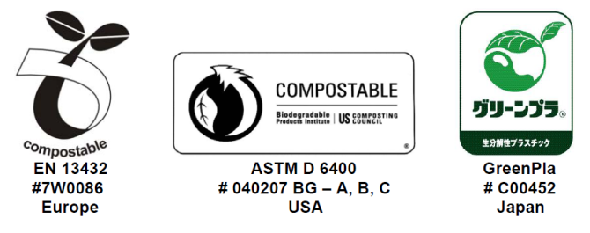
Materiały kompostowalne (ulegające biodegradacji)
z surowców petrochemicznych
z surowców odnawialnych

Slide 12
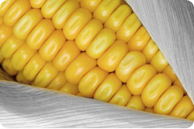
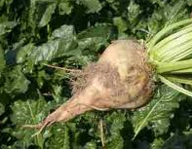
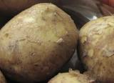
Materiały z surowców odnawialnych
biodegradowalne
nie ulegające biodegradacji

Slide 13
BIODEGRADOWALNOŚĆ | CAŁKOWITA | PBS PBSA PBAT PCL PEA PVA | Blendy skrobi lub PLA z biodegradowalnymi polimerami petrochemicznymi | TPS wybrane blendy skrobi PLA PHA celuloza, chitozan, białka
 | BRAK | PE PP PET PVC PA6, 66 PBT PUR ABS Kauczuk syntetyczny | Mieszaniny skrobi z poliolefinami PA 610 PTT z biopochodnego 1,3-PDO PBT, ABS, SBR z biopochodnego kwasu bursztynowego PET, PVC z biopochodnego etylenu | Biopochodne PE, PP, PB, PA 11
 |  | PETROCHEMICZNE | MIESZANE | BIOPOCHODNE
POCHODZENIE
Notes:
np. poliestry alifatyczne (PBS, PBSA), kopoliestry aromatyczne (PBAT)

Slide 14
Produkcja polimerów w latach 2007-2011
2007
2009
2011

Slide 15
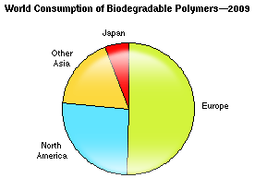
Polimery biodegradowalne
ŚWIAT
przewiduje się ok. 13% wzrost konsumpcji biodegradowalnych polimerów
(SRI Consulting, Raport 2010)
USA przewiduje się:
wzrost popytu na polimery biodegradowalne o 16,6% rocznie
20% wzrost popytu na materiały bazujące na polikwasie mlekowym (PLA), które obecnie stanowią około 70% polimerów biodegradowalnych
dynamiczny ponad 100% wzrost popytu na polihydroksyalkaniany (PHA)
wzrost popytu na żywice bazujące na krochmalu
(Freedonia Raport „Degradable plastics”)
Notes:
Najbardziej znaczącym odbiorcą biodegradowalnych tworzyw jest rynek europejski (niemal 50%), którego rozwój w 2009 r. wyniósł 5-10%. Przewiduje się, że konsumpcja tego rodzaju tworzyw na świecie będzie do 2013 roku rosnąć w tempie 13% rocznie.

Slide 16
Poliestry alifatyczne
Poli (α-hydroksykwasy)
– [– O – CHR – CO – ]_{n} –
Poliglikolid (polikwas glikolowy) – PGA
O
– [– O – CH₂ – C – ]_{n} –
dla R = H

Slide 17
Polilaktyd (polikwas mlekowy) – PLA
dla R = CH₃
H O
– [– O – C – C – ]_{n} –
CH₃
CH₃ O
– [– O – C – C – ]_{n} –
H
PLLA poli(L-laktyd)
PDLA poli(D-laktyd)

Slide 18
Mechanizm rozkładu polikwasu mlekowego w środowisku biologicznym
CH₃ O
[– O – C – C – ]_{n}
H
POLIKWAS MLEKOWY
+ H₂O
CH₃ O
HO – C – C
H OH
Cykl Krebsa
CO₂ + H₂O
KWAS MLEKOWY

Slide 19
Kopolimery
CH₃ O H O
- [ - O – C – C - ]_{m} - [ - O – C – C - ]_{n}
H CH₃
PDLLA
poli(DL-laktyd)
H O H O
- [ - O – C – C - ]_{m} - [ - O – C – C - ]_{n}
CH₃ H
P(LLA-GA)
poli(L-laktyd-glikolid)

Slide 20
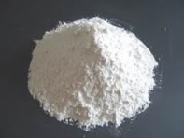
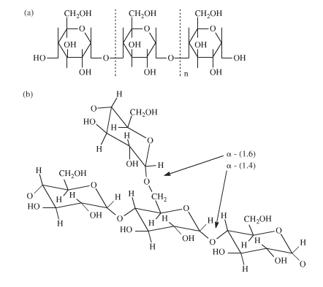
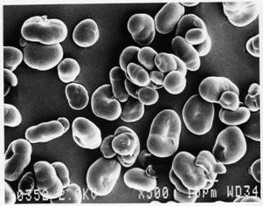
Skrobia (TPS) - rola magazynu energii w roślinach
(C₆H₁₀O₅)_{n} n=300-360
mery glukozy (amyloza – liniowy polimer, amylopektyna – rozgałęziony polimer)
http://www.biodeg.net/biomaterial.html

Slide 21
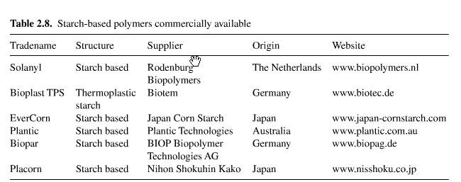
skrobia termoplastyczna
spieniona skrobia
blendy skrobi
z poliestrami (PCL): Mater-Bi™ (Novamont), Ecostar™ (National Starch), Bioflex™ (Biotech)
z poli(alkoholem winylowym): Novoton™ (Chisso Corp. i Warner Lambert) i Mater-Bi™ (Novamont)

Slide 22
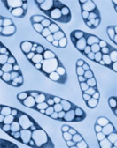
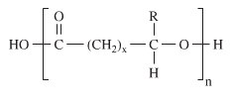
Polihydroksyalkaniany (PHA) – biopoliestry bakteryjne (komórkowy zapasowy materiał energetyczny)
PHB – polihydroksymaślan
PHBV – kopolimer polihydroksymaślanu z hydroksywalerianianem
Notes:
R=CH3

Slide 23
Polikaprolakton PCL
Poli (ε-kaprolakton) – PCL
O
– [– O – (CH₂)₅ – C – ]_{n} –
Tone™ (Union Carbide, USA), CAPA™ (Solvay, Belgia) i Placeel™ (Daicel Chemical Ind., Japonia

Slide 24
PBS - poli(bursztynian butylenu)
PES - poli(bursztynian etylenu)

Slide 25
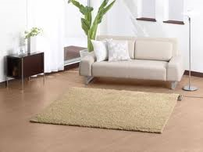
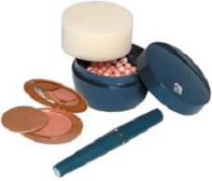
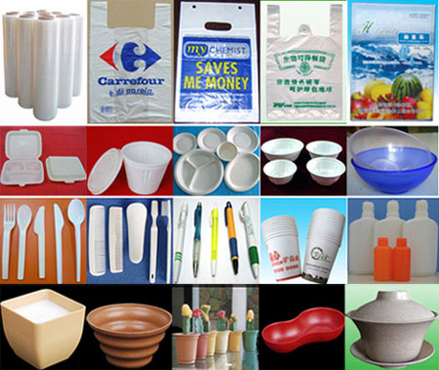
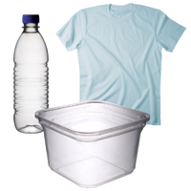
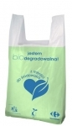
Polimery degradowalne

Slide 26
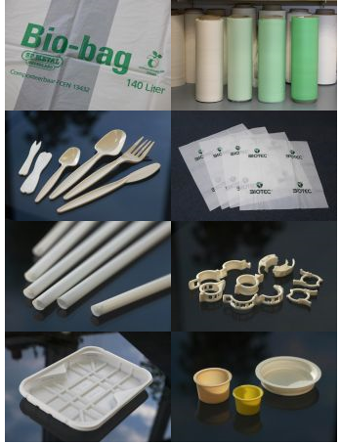
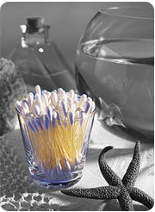
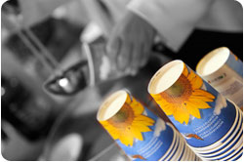
Przykłady
MATER-BI® http://www.materbi.com
BIOPAR®
www.biop.eu

Slide 27
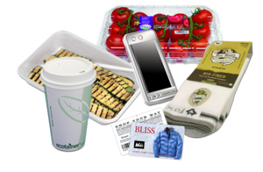
http://www.natureworksllc.com

Slide 28
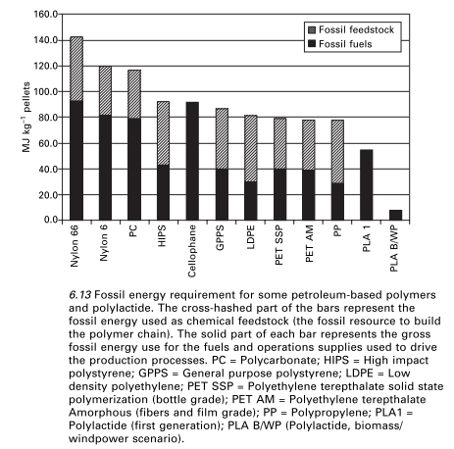
zużycie energii

Slide 29
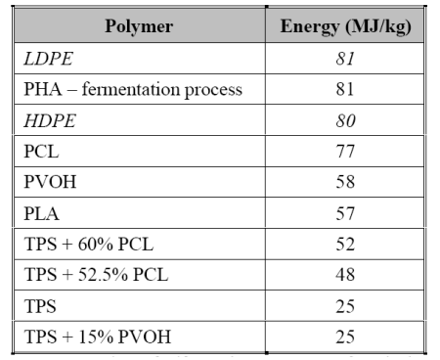

Slide 30
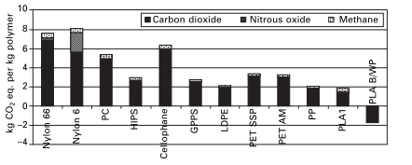
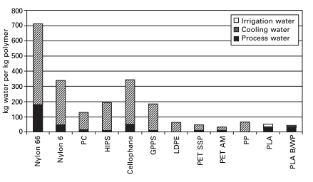
emisjaCO₂
zużycie woda

Slide 31
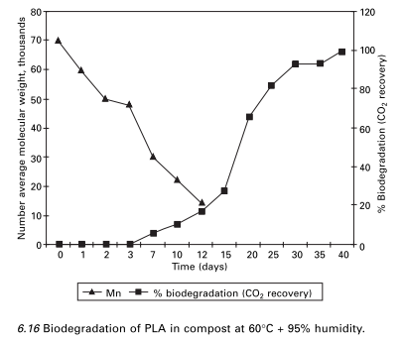
biodegradacja
palność

Slide 32
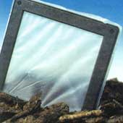
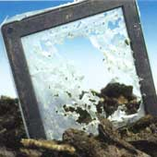
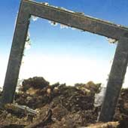
PBAT - poly(butylene adipate-co-terephthalate poli(adypinian butylenu co-tereftalan butylen)
film BASF

Slide 33
Polimery degradowalne
Własności | PLA (Eco-Pla) | PHB (P226 ) | PHBV | PCL (Tone 787) | Ecoflex | PBS (Bionolle 1001) | PS | LDPE | PP
Gęstość g/cm³ | 1.21 | 1.25 | 1.25 | 1.145 | 1.25 | 1.26 | 1.04-1.09 | 0.92 | 0.90
Temperatura mięknięcia °C | 177-180 | 168- 172 | 135 | 60 | 110-115 | 115 |  | 124 | 164
Wytrzymałość MPa | 45 | 24 -27 | 25 | 41 | 36 | 57 | 35-64 | 8-10 | 34
Moduł Younga MPa | 2800 | 1700-2000 | 1000 | 386 | 80 |  | 2800-3500 | 100-200
Wydłużenie przy zniszczeniu % | 3 | 6-9 | 25 | 900 | 820 | 700 | 1-2.5 | 150-600 | 12
PLA - Polilaktyd,, PCL – Polikaprolakton, PHB – Polihydroksymaślan, PHBV - Poli(3 -(hydroksymaślan-co-hydroksywalerianian),
PS - Polistyren, LDPE - Polietylen o małej gęstości, PP- Polipropylen

Slide 35
BIOKOMPOZYTY
polimer
„tradycyjny”
+
włókna naturalne
biopolimer
+
włókna naturalne
biopolimer
+
włókna syntetyczne

Slide 36
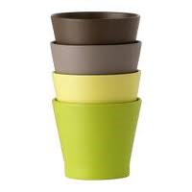
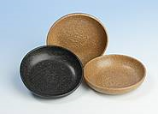
Rodzaje biokompozytów
kompozyty
blendy
warstwy

Slide 37
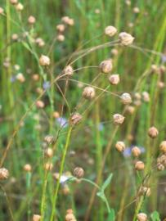
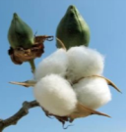
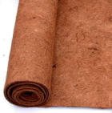
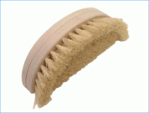
Włókna naturalne
2009 Międzynarodowy Rok Włókien Naturalnych

Slide 38
Włókna naturalne
Roślinne (nie drewno)
Zwierzęce
drewno
Włókna
słomkowe
Łyko
Liście
Ziarna/
owoce
Trawy
Miękkie i twarde
drewno
Przetworzone
drewno:
gazety, czasopisma
Kenaf, juta
Konopie, len
Kokos, bawełna
Owłosienie
ssaków
Jedwab
Owcza, kozia,
Wielbłądzia, lamia
Łodygi kukurydzy
ryżu, pszenicy
Agawa, sisal,
liście ananasa
Bambus
Wełna
Włos zajęczy,
Króliczy, koński
Włos, sierść

Slide 39
Kompozyty z włóknami naturalnymi - publikacje

Slide 40
LEN
KONOPIE
JUTA
AGAWA
RAMIA
KOKOS
KENAF
bambus
kukurydza

Slide 41
Zastosowanie włókien
Ramia: Wytwarza się z nich lekką, trwałą tkaninę na pościel, obrusy, tasiemki, sznurki, na obicia mebli, sieci, płótno żaglowe i namiotowe, letnie tkaniny ubraniowe, bieliznę, nici, papier itp... krótkich włókien używa się do produkcji banknotów.

Slide 42
Kenaf- używane m.in. do wyrobu nici, sznurków , worków, brezentów, sieci, tkanin opakunkowych i papieru.
Agawa- pozyskuje się z niej mocne i sztywne włókno zwane sizalem, wykorzystywane m.in. do produkcji lin okrętowych, wyrobów włókienniczych itp..

Slide 43
Kokos- wytwarza się liny, pędzle, szczotki, geotkaniny, maty zastępujące dywany, uszczelnia się nim łodzie. Jest też używane szeroko w ogrodnictwie do robienia kompostu jako substytut torfu.
Juta- stosuje się do produkcji tkanin opakowaniowych, pasów transmisyjnych, osnów do dywanów, tkanin podkładowych do wykładzin, worki, dekoracja wnętrz.

Slide 44
Konopie - stosowane w przemyśle powroźniczym, do produkcji plandek oraz jako osnowę podkładową do dywanów.
Len -bielizna osobista, ręczniki, ścierki, bielizna pościelowa bielizna stołowa, tkaniny sukienkowe, tkaniny dekoracyjne tkaniny obuwnicze i galanteryjne tkaniny ubraniowe, tkaniny techniczne, liny, pasmanteria, nici

Slide 45
Drewno ( w postaci mączki drzewnej)- wykorzystywane jako wypełniacz przy produkcji mas plastycznych, takich jak bakelit czy linoleum oraz w pirotechnice.
Bambus- lekki i wytrzymały materiał budowlany, stolarski, galanteryjny, tkacki, wykorzystywany do budowy desek do krojenia żywności oraz na plecionki.

Slide 46
Skład chemiczny, zawartość wilgoci, kąt zwilżania dla różnych włókien
Włókna | celuloza (wt %) | hemiceluloza (wt %) | lignina (wt %) | pektyna (wt %) | zawartość wilgoci (wt %) | woski (wt % ) | kąt zwilżania (deg)
len | 71 | 18,6 - 20,6 | 2,2 | 2,3 | 8 - 12 | 1,7 | 5 - 10
konopia | 70 - 74 | 17,9 - 22,4 | 3,7 - 5,7 | 0,9 | 6,2 - 12 | 0,8 | 2 - 6,2
juta | 61 - 71,5 | 13,6 - 20,4 | 12 - 13 | 0,2 | 12,5 - 13,7 | 0,5 | 8
kenaf | 45 -57 | 21,5 | 8 - 13 | 3 - 5
ramia | 68,6 - 76,2 | 13,1 - 16,7 | 0,6 - 0,7 | 1,9 | 7,5 - 17 | 0,3 | 7,5
pokrzywa | 86 |  |  |  | 11 - 17
sisal | 66 - 78 | 10 - 14 | 10 - 14 | 10 | 10 - 22 | 2 | 10 - 22
agawa | 77,6 | 4 - 8 | 13,1
liście ananasa | 70 - 82 |  | 5 - 12,7 |  | 11,8 |  | 14
banan | 63 - 64 | 10 | 5 |  | 10 - 12
manila | 56 - 63 |  | 12 - 13 | 1 | 5 - 10
bawełna | 85 - 90 | 5,7 |  | 0 - 1 | 7,85 - 8,5 | 0,6
kokos | 32 - 43 | 0,15 - 0,25 | 40 - 45 | 3 - 4 | 8 |  | 30 - 49
słomy zbóż | 38 - 45 | 15 - 31 | 12 - 20 | 8

Slide 47
Porównanie właściwości włókien
włókna | gęstość (g cm⁻³) | średnica (µm) | wytrzymałość na rozciąganie (MPa) | moduł Younga (GPa) | odkształcenie zniszczenia (%)
len | 1,5 | 40-600 | 345 - 1500 | 27,6 | 2,7 - 3,2
konopia | 1,47 | 25-500 | 690 | 70 | 1,6
juta | 1,3-1,49 | 25-200 | 393 -800 | 13 - 26,5 | 1,16 - 1,5
kenaf |  |  | 930 | 53 | 1,6
ramia | 1,55 |  | 400 - 938 | 61,4 - 128 | 1,2 - 3,8
pokrzywa |  |  | 650 | 38 | 1,7
sisal | 1,45 | 50-200 | 468 -700 | 9,4 - 22 | 3 - 7
liście ananasa |  | 20-80 | 413 - 1627 | 34,5 - 82,5 | 1,6
manilia |  |  | 430 -760
bawełna | 1,5-1,6 | 12-38 | 287 - 800 | 5,5 - 12,6 | 7 - 8
kokos | 1,15-1,46 | 100-460 | 131 - 220 | 4 - 6 | 15 - 40
szklane | 2,55 | < 17 | 3400 | 73 | 2.5
kevlar | 1,44 |  | 3000 | 60 | 2,5 - 3,7
węglowe | 1,78 | 5 - 7 | 3400 ¹ - 4800 ² | 240 ² - 425 ¹ | 1,4 - 1,8
¹ - wysokomodułowe wł. węglowe
² - wysokowytrzymałe wł.weglowe

Slide 48
Przykłady zastosowań komponentów z naturalnymi włóknami w motoryzacji
"turn trash into cash"

Slide 49
Przykłady zastosowań komponentów z naturalnymi włóknami w motoryzacji
Marka samochodu | Model i przykładowe części
Audi | A2, A3, A4, A6 - półki, wyściółka koła zapasowego, bagażnika, panele drzwiowe.
BMW | 3 ,5, 7 i inne - panel drzwiowy, tylnie siedzenie, wykładzina bagażnika,
DaimlerChrysler | A, C, E, klasa- S - panel drzwiowy, przednia szyba, tablica z przyrządami, półki biznesowe
Fiat | Punto, Brava, Marea, Alfa Romeo
Ford | Mondeo CD 162, Fokus - panel drzwiowy, wkładki bagażnika
Peugeot | nowy model 406
Renault | Clio
Rover | Rover 2000 i inne - wytłumienie, tylnia półka
Saab | panele drzwiowe
SEAT | panel drzwiowy, tylnie siedzenie
Opel | Astra, Zafira, Vectra - panel drzwiowy, tablica wskaźników,
Volkswagen | Golf A4,Passat, Bora- panel drzwiowy, tylnie siedzenie, pokrywa bagażnika, okładzina bagażnika
Volvo | C70,V70

Slide 50
Kompozyty WPC (Wood Plastic Composites) „tworzywa drewno-polimerowe”
Liderem WPC – Ameryka Północna
Niemcy – 1/3 produkcji w Europie

Slide 51
Zastosowanie biokompozytów
PLA + włókna drzewne: Kareline® PLMS (Kareline, Finlandia), Fibrolon® F 8530 (FKur, Niemcy)
PLA + kenaf: pokrowiec na koło zapasowe (Toyota Raum i Prius, Japonia), telefon komórkowy FOMA N701i ECO (NEC, Japonia)
Kompozyt na bazie ligniny z naturalnymi włóknami: ARBOFORM® (TECNARO GmbH, Niemcy)
PHB napełniany włóknami konopi stosowany jako zamiennik drewna
białko sojowe + juta, kenaf (e2e Materials, USA)
Notes:
Obecność włókna lnianego powoduje lepsze tłumienie wibracji w czasie uderzenia

Slide 52
Eko-kompozyty - przykłady
JEC 2010 Innovation Award for Wind Energy
wind turbine, which is 100% biodegradable, made from flax fabrics in a PLA matrix.

Slide 53
New "green" acrylics

Slide 54
Kompozyty drewno-tworzywo WPC, ang. wood – plastic composites
Zalety WPC | Produkty WPC
Nie wymaga konserwacji | - kładki i pomosty przy basenach, oczkach wodnych
Estetyczny wygląd drewna | - pokrycia tarasów, balkonów
Odporne na glony i insekty | - elementów małej architektury ogrodowej m.in. ławki, altanki, barierki
Nie próchnieje | - ogrodzenia i wygrodzenia
Nie ma drzazg | - panele podłogowe
Niska nasiąkliwość | - skrzynki i donice
Nie rozwarstwia się | - boazeria zewnętrzna
Nie wymaga malowania | - system poręczy i balustrad
Wysoka twardość
www.minwood.pl
www.ecoliving.com.pl

Slide 55
Właściwości fizyczno –mechaniczne kompozytów włókna naturalne-poliester
Właściwość | sisal/poliester (żywica ok. 50 wt.%) | juta/poliester (żywica ok. 70 wt.%) | wł. kokosowe /poliester (żywica ok. 70 wt.%)
gęstość ( g / cm ³) | 1,05 | 1,22 | 1,4
adsorpcja wody, 24h ( %) | 3 - 4 | 1,09 | 3 - 4
wytrzymałość na rozciąganie (MPa) | 40 | 66,01 | 20,4
wydłużenie (%) | 4 - 6 | 2,31 | 0,4 - 1,0
moduł sprężystości (GPa) | 2,13 | 4,42 | 1,2 - 2,0
wytrzymałość na zginanie (MPa) | 77 | 93,8 | 41,54

Slide 56
PRODUKCJA
PRODUKT POŚREDNI
PRODUKT FINALNY
Eko-kompozyt
Obróbka włókien
Kompost bio-odpadkowy
SUROWE WŁÓKNA
FOTOSYNTEZA
Rozkład naturalny
CO₂ &H₂O
Uzyskanie
włókien
ODNAWIALNE UPRAWY ROSLIN WŁÓKNISTYCH

Slide 57
Badania degradacji hydrolitycznej i biodegradacji
Wpływ wody i mikroorganizmów na trwałość kompozytów

Slide 58
degradacja tlenowa
polimer + O₂ → CO₂ + H₂O + biomasa + resztki mineralne
degradacja beztlenowa
polimer → CO₂ + CH₄ + H₂O + biomasa + resztki mineralne

Slide 59
Degradacja hydrolityczna (mikroskop optyczny)
PLA – włókna konopne
wyjściowa 6 tygodni 4 miesiące
1mm
1mm
1mm

Slide 60
Ocena degradacji

